Slide 1



Tiếng Việt: lớp 3
BÀI 19: SÔNG HƯƠNG ( Tiết 1+2)

Slide 2


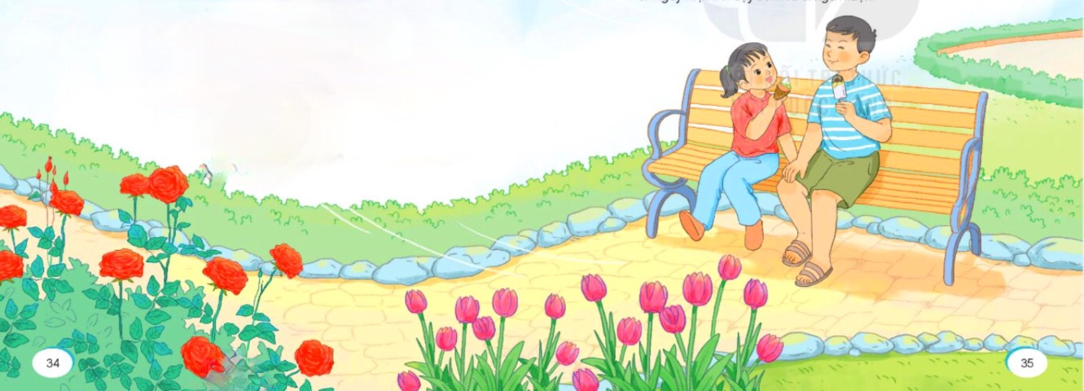
Thứ Năm ngày 15 tháng 1 năm 2026
Tiếng Việt
Khởi động

Slide 3


Slide 4
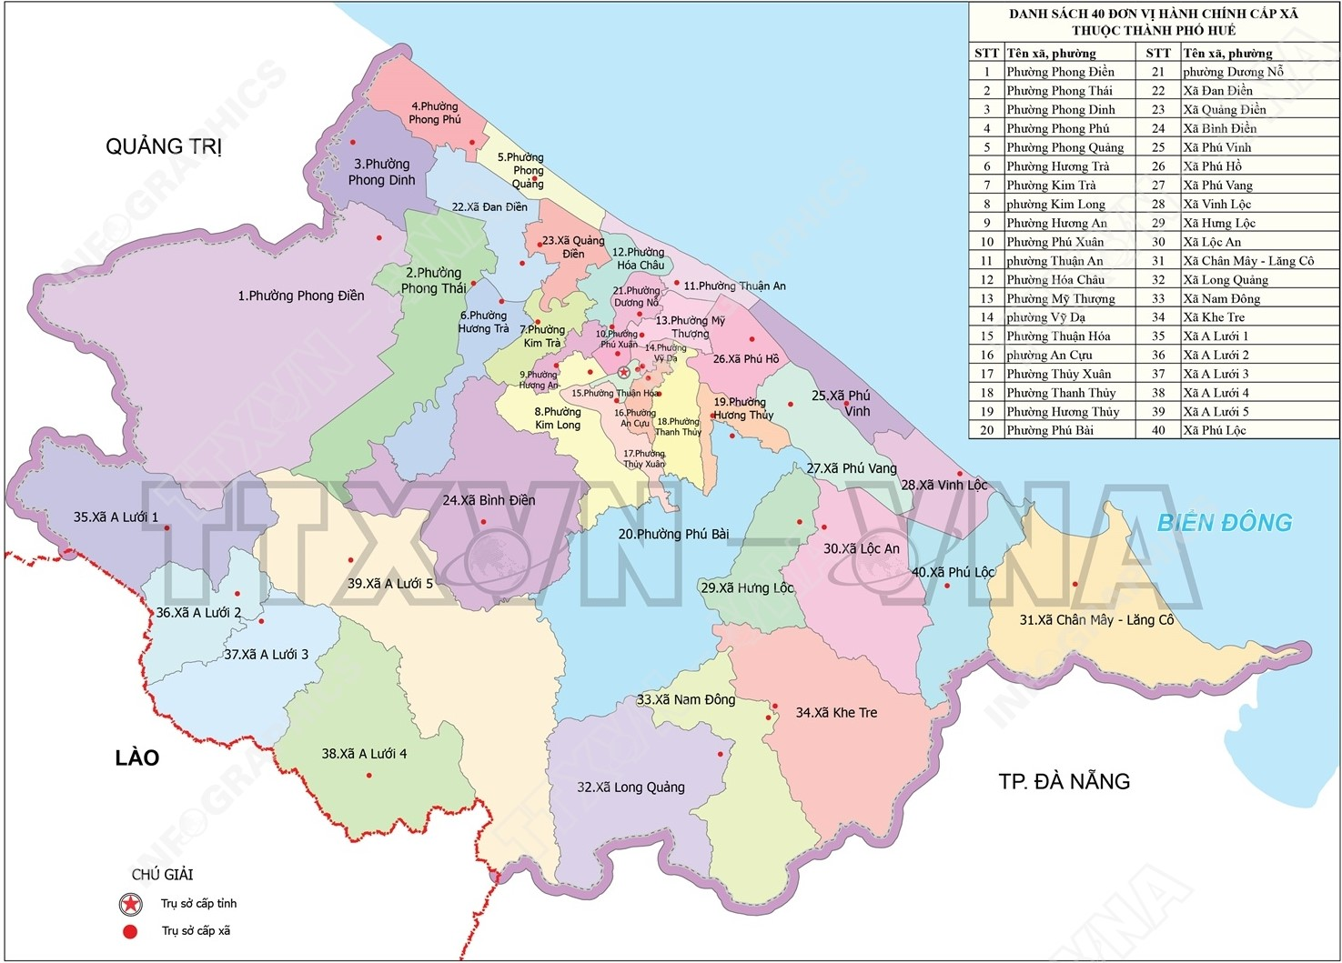
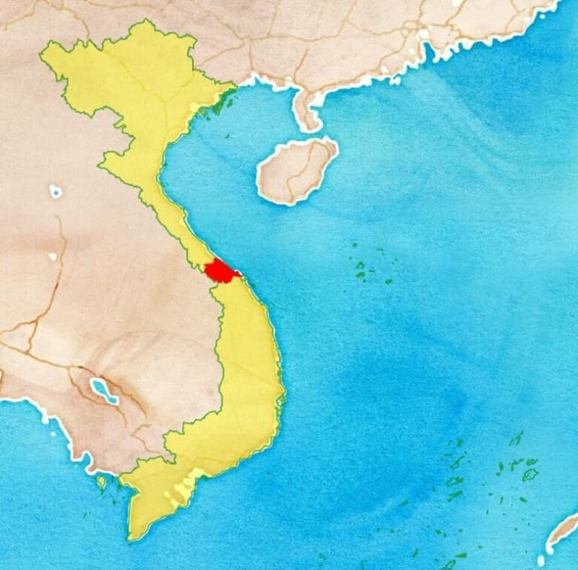
Thứ Năm ngày 15 tháng 1 năm 2026
Tiếng Việt
Bài 19: Sông Hương
* Huế: Thành phố trực thuộc tỉnh Thừa Thiên - Huế. Nơi có Sông Hương, núi Ngự

Slide 5
Thứ Năm ngày 15 tháng 1 năm 2026
Tiếng Việt
Bài 19 . Sông Hương
I. Đọc văn bản.
* Luyện đọc đúng từ ngữ khó:
- sâu đậm, dìu dịu, thạch xương bồ, bao trùm, sắc độ, ửng hồng, trăng sáng, đường trăng, dát vàng, …
* Luyện đọc câu:
- Bao trùm lên cả bức tranh/ là một màu xanh có nhiều sắc độ, đậm nhạt khác nhau:/ màu xanh da trời,/ màu xanh của nước biếc,/ màu xanh non của những bãi ngô,/ thảm cỏ,...//
* Giải nghĩa từ:

Slide 6
Thứ Năm ngày 15 tháng 1 năm 2026
Tiếng Việt
Bài 19 . Sông Hương
I. Đọc văn bản.
* Luyện đọc đúng từ ngữ khó:
* Luyện đọc câu:
* Giải nghĩa từ:
- Sắc độ: mức đậm, nhạt của màu.
- Hương Giang: tên gọi khác của sông Hương.
- Lụa đào: lụa màu hồng.
- Đặc ân: ơn đặc biệt.

Slide 7
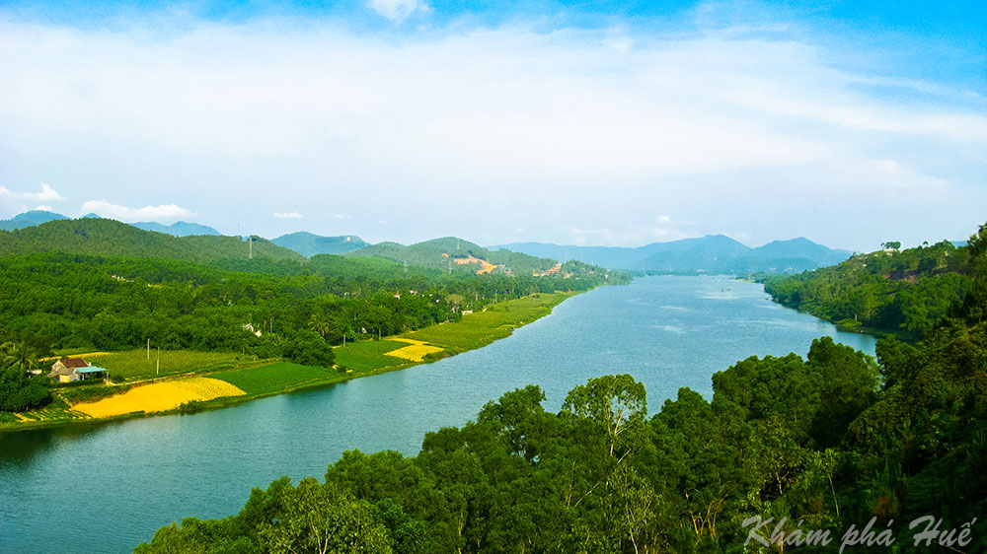
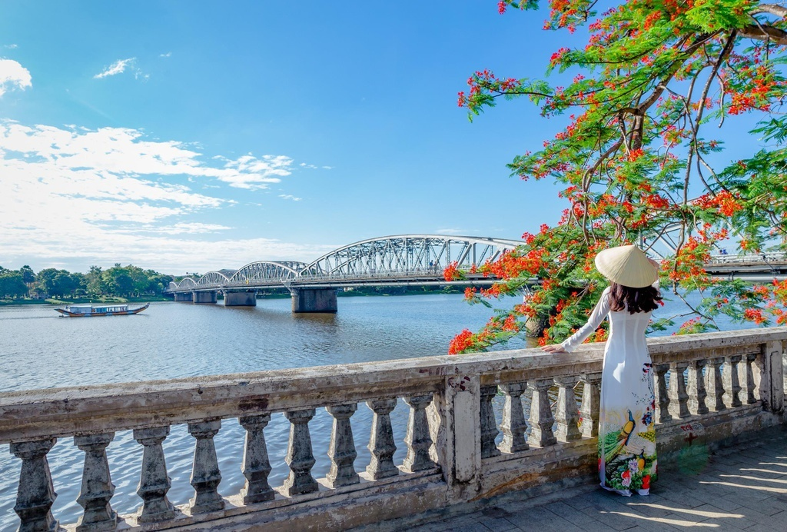
sông Hương: Tên con sông nổi tiếng ở Huế.

Slide 8
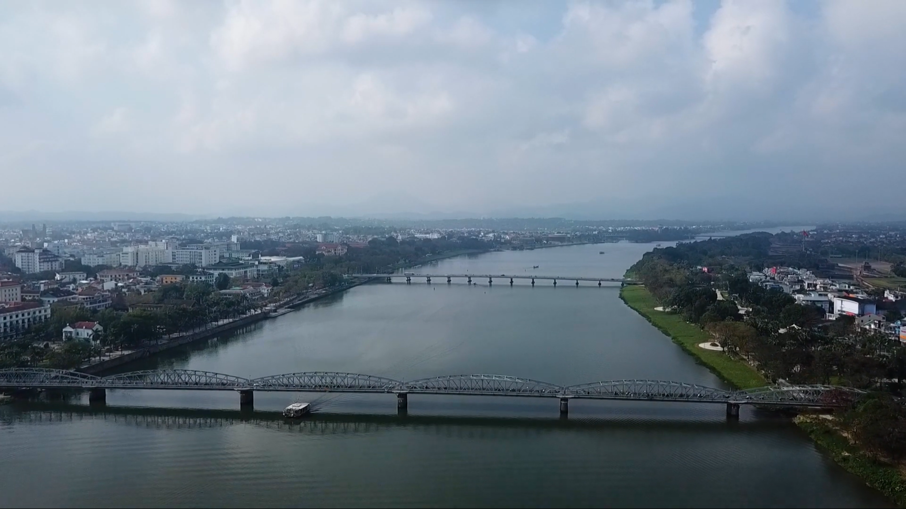

Slide 9
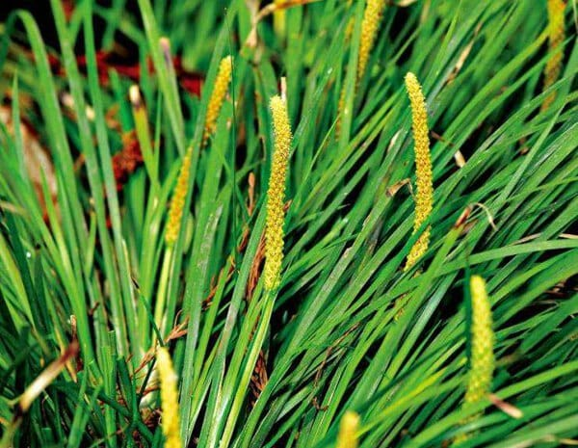
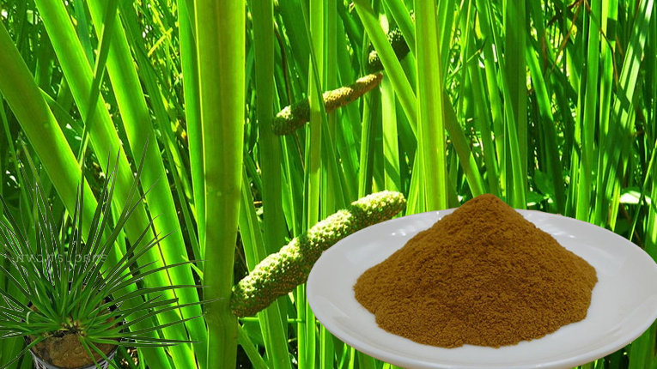
* Thạch xương bồ: Loài cỏ có hoa màu trắng và hương thơm dìu dịu, dùng để chữa ho, cảm lạnh, …

Slide 10


Thứ Năm ngày 15 tháng 1 năm 2026
Tiếng Việt
Bài 19: Sông Hương
I. Đọc văn bản.
ĐỌC NHÓM
ĐỌC NỐI TIẾP TRƯỚC LỚP
ĐỌC LẠI CẢ BÀI
Notes:
GV cùng hs nhớ lại nhân vật đồng hành Hà và Nam qua từng năm học Tác giả bộ ppt Toán + TV2: Phan Thị Linh – Đà Nẵng
Sđt lh: 0916.604.268
+ Zalo: 0916.604.268
+ Facebook cá nhân: https://www.facebook.com/nhilinh.phan/
+ Nhóm chia sẻ tài liệu: https://www.facebook.com/groups/443096903751589
Hãy liên hệ chính chủ sản phẩm để được hỗ trợ và đồng hành trong suốt năm học nhé!

Slide 11
Thứ Năm ngày 15 tháng 1 năm 2026
Tiếng Việt
Bài 19 . Sông Hương
II. Tìm hiểu bài
1. Qua đoạn 2, em hiểu vì sao dòng sông được đặt tên là sông Hương?
- Vì xưa kia, dòng sông ở đây thường thoảng lên mùi hương dìu dịu của cỏ thạch xương bồ.
2. Câu mở đầu đoạn 3 gọi sông Hương là gì?
- Sông Hương là một bức tranh phong cảnh khổ dài mà mỗi đoạn, mỗi khúc đều có vẻ đẹp riêng của nó.

Slide 12
Thứ Năm ngày 15 tháng 1 năm 2026
Tiếng Việt
Bài 19. Sông Hương
II. Tìm hiểu bài
3. Tìm những hình ảnh minh họa cho nhận xét nói trên về vẻ đẹp của sông Hương?
Đó là các hình ảnh:
Bầu trời, mặt nước, bãi ngô, thảm cỏ mang màu xanh với sắc độ đậm nhạt khác nhau: màu xanh da trời, màu xanh của nước biếc, màu xanh non của những bãi ngô, thảm cỏ.
- Mùa hè, phượng vĩ đỏ rực hai bên bờ, dòng sông thay chiếc áo xanh hằng ngày thành dải lụa đào ửng hồng cả phố phường. .
- Những đêm trăng sáng, dòng sông là một đường trăng lung linh dát vàng.

Slide 13
Thứ Năm ngày 15 tháng 1 năm 2026
Tiếng Việt
Bài 19 . Sông Hương
II. Tìm hiểu bài
4. Những từ ngữ nào trong đoạn cuối thể hiện sự thay đổi mà sông Hương tạo ra cho phố phường xung quanh?
- Sông Hương làm cho không khí thành phố trở nên trong lành, làm tan biến những tiếng ồn ào của chợ búa, tạo cho thành phố một vẻ êm đềm.
* Qua bài văn, em thấy sông Hương có vẻ đẹp thế nào ?
- Sông Hương có vẻ đẹp thanh bình, thơ mộng/ Sông Hương có vẻ đẹp yên bình, nên thơ/ ...

Slide 14




Thứ Năm ngày 15 tháng 1 năm 2026
Tiếng Việt
Bài 19. Sông Hương
II. Tìm hiểu bài
ĐỌC LẠI BÀI
* Nội dung bài nói gì?
* Nội dung:Vẻ đẹp của bức tranh phong cảnh sông Hương và những suy nghĩ, cảm xúc, sự gắn bó của tác giả với sông Hương .

Slide 15

CHÀO CÁC EM!
Notes:
15

